Slide 1
Медицинский мессенджер –
удобный способ дистанционного общения пациента с лечащим врачом
ООО ТелеПат -
телемедицина для пациентов

Slide 2
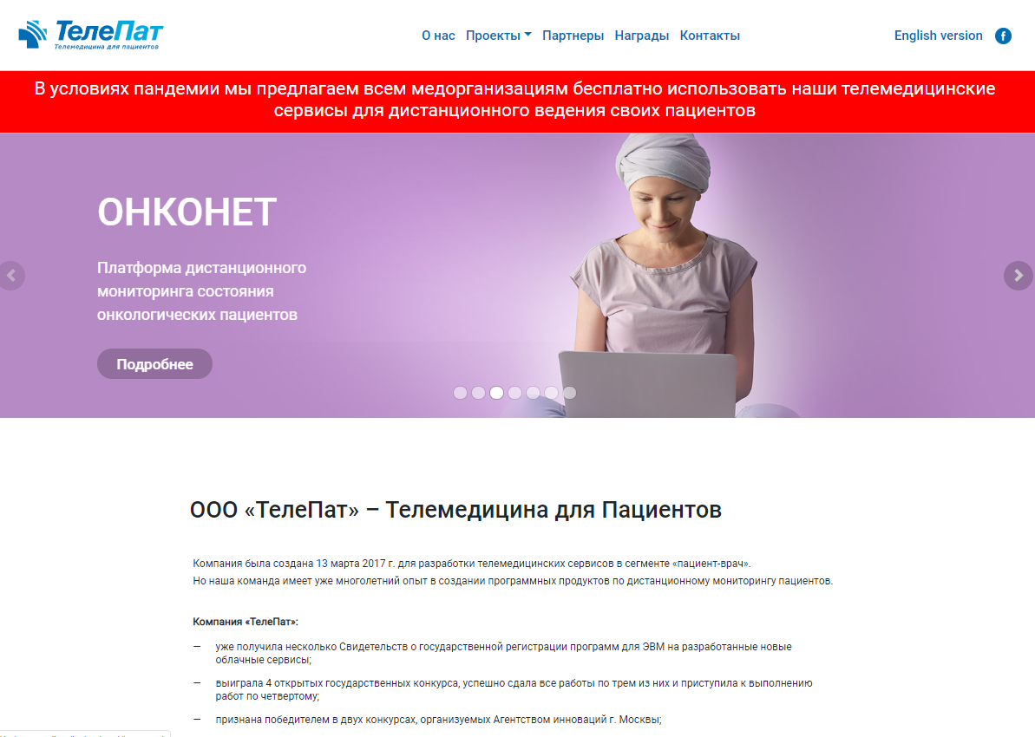
https://telepat.online/

Slide 3
3 наиболее популярных направления телемедицины пациент-врач
Первичные телеконсультации
До очного оказания медпомощи
Дистанционное сопровождение (консультирование мониторинг) лечащим врачом
В процессе лечения – часть лечебного процесса
Платформа для использования в медорганизации
Дистанционное «второе мнение»
После завершения фазы лечения
Формирует внешний пул врачей-экспертов и крупных клиник
Отдельный (как правило интернет) сервис внешний к медорганизации
«Покупает» у ЛПУ врачей для телемедицинского дежурства
Формирует набор дополнительных платных медуслуг
Отдельный (как правило интернет) сервис внешний к медорганизации

Slide 4


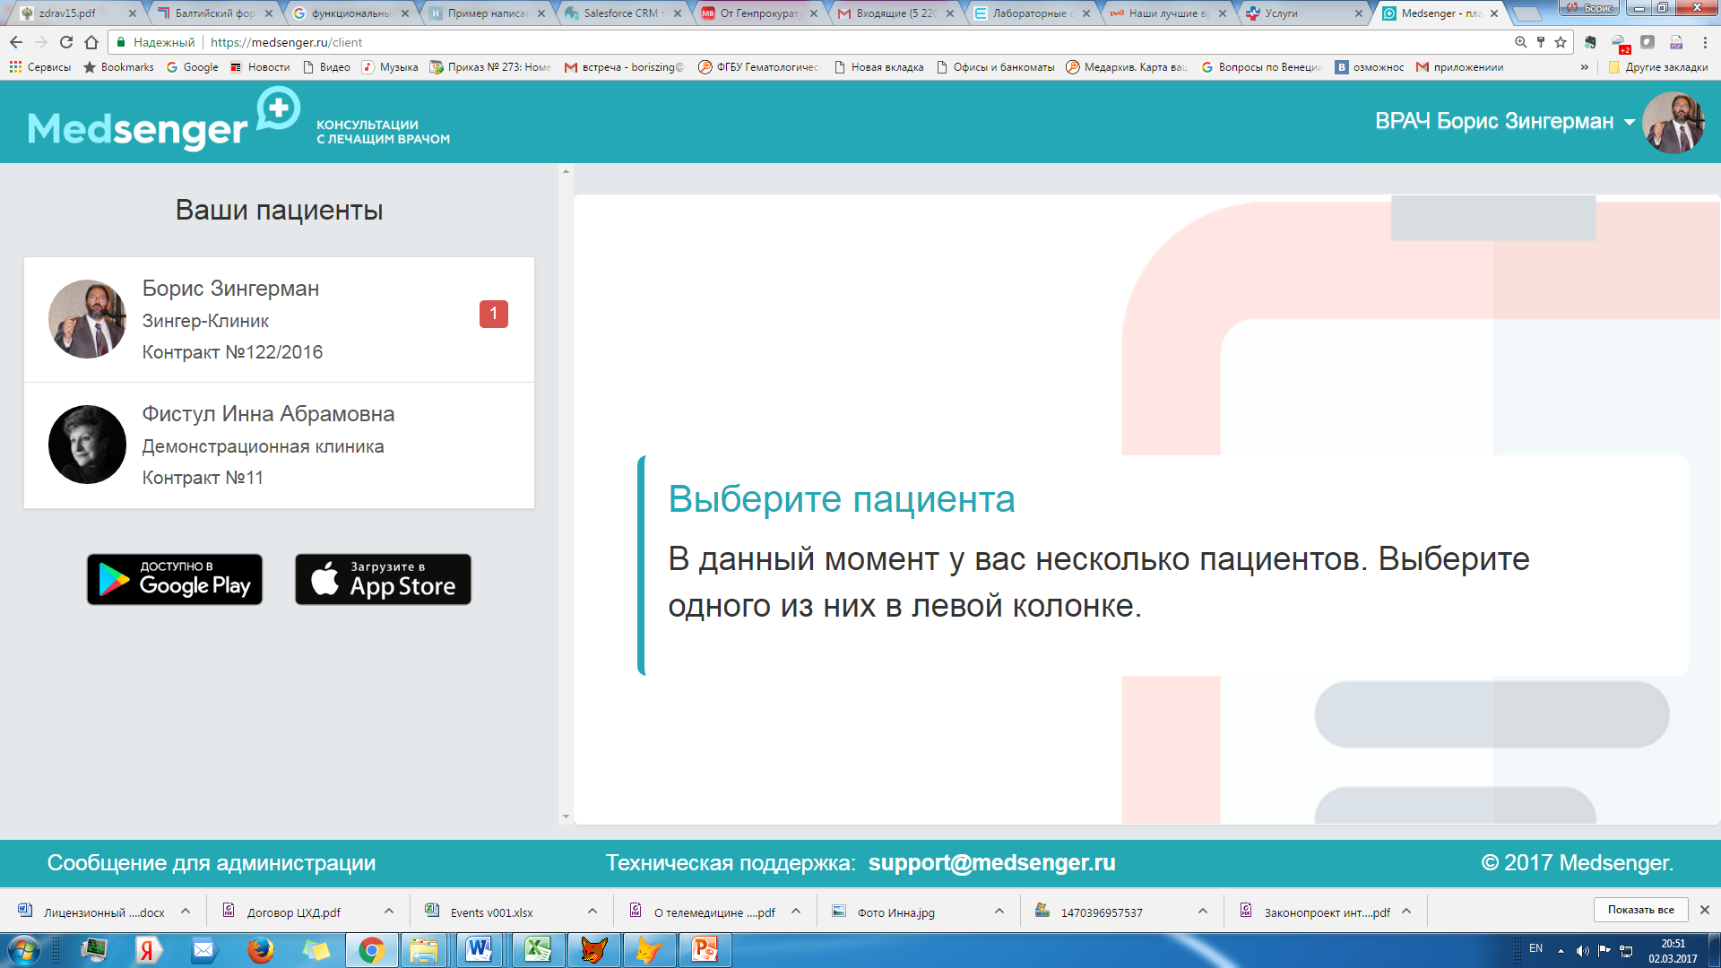
Цель проекта
Medsenger – SaaS платформа, позволяющая медорганизациям и врачам предложить своим пациентам новую платную услугу: дистанционное консультирование (сопровождение, мониторинг) пациента его лечащим врачом между очными визитами.
Medsenger – это более удобная, платная, контролируемая и протоколируемая альтернатива предоставления врачом пациенту своего мобильного телефона или e-mail.
После завершения договора у пациента не остается никаких личных контактов врача, но сохраняется вся переписка с ним.
www.medsenger.ru

Slide 5
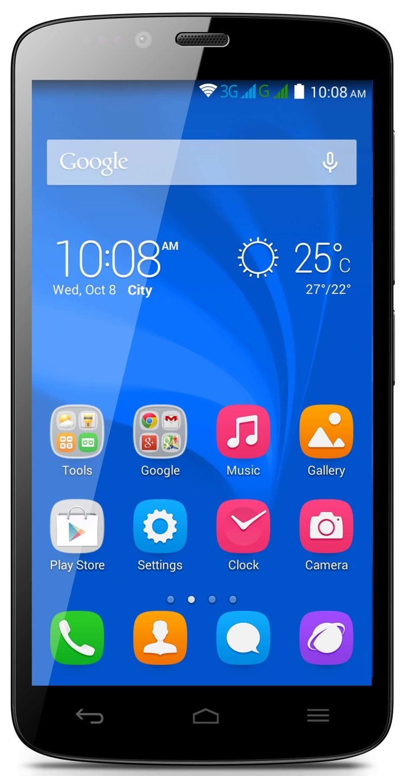
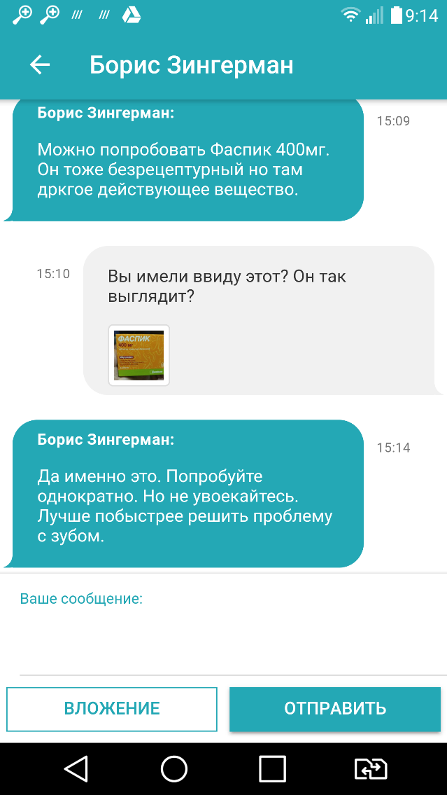

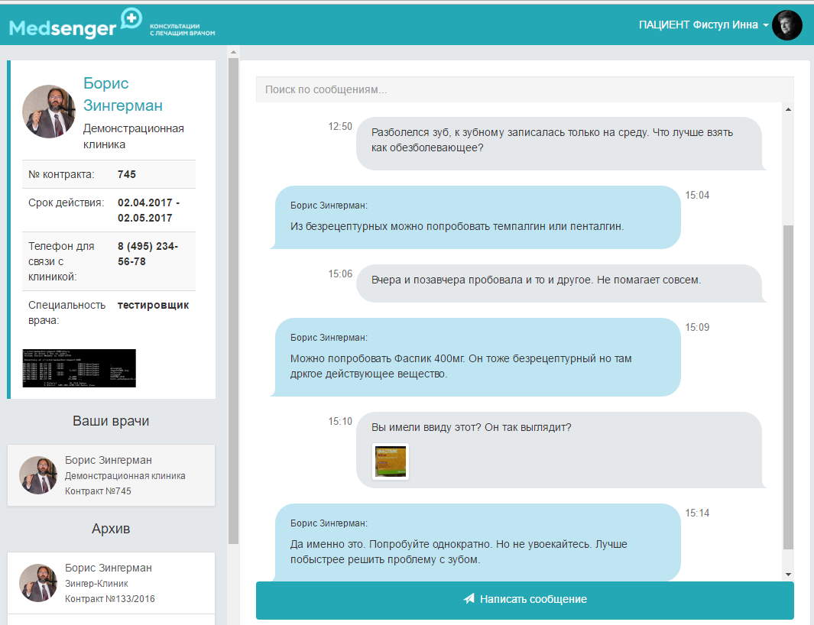
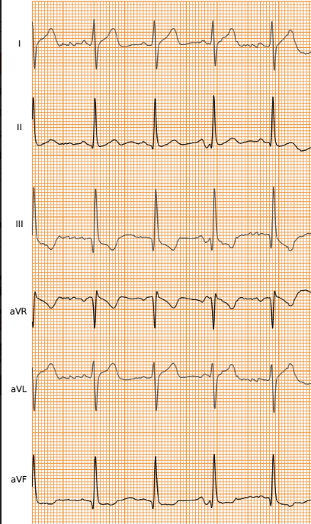
Специальный медицинский мессенджер, обеспечивающий постоянную связь пациента со своим лечащим врачом
Главный принцип:
пациент спрашивает, когда есть вопрос,
врач отвечает, когда есть возможность
Именно это позволяет встроить новую услугу в загруженный рабочий день врача
www.medsenger.ru

Slide 6
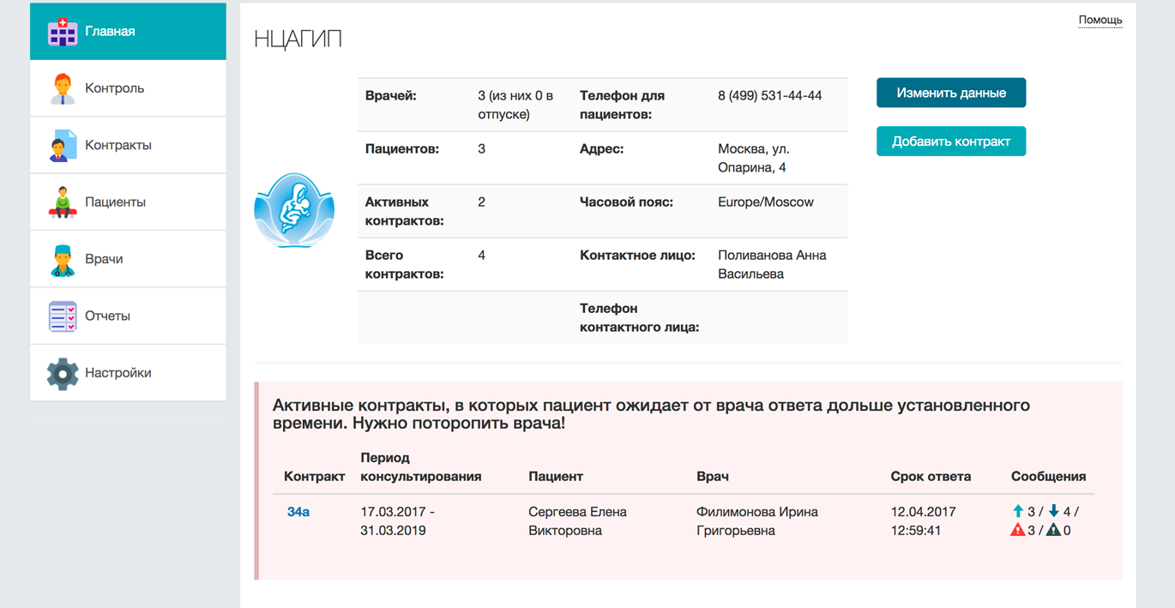
Медорганизация получает кабинет администратора -«Пульт управления» взаимодействием врачей и пациентов
www.medsenger.ru

Slide 7
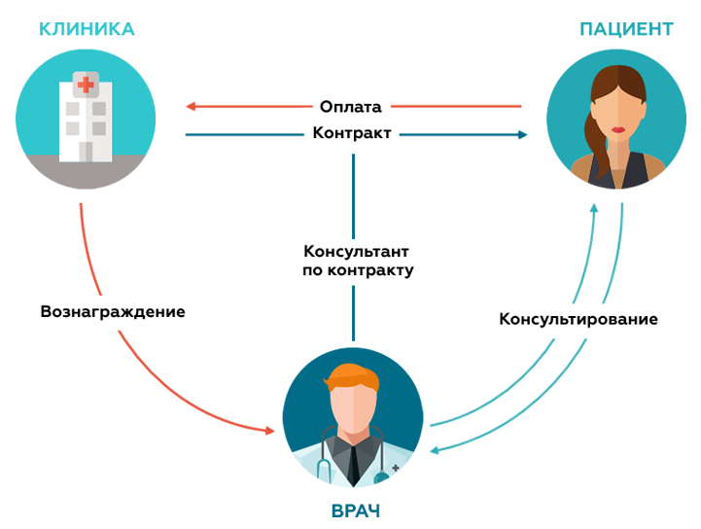
Организация услуги
Дистанционное консультирование лечащим врачом может быть предложено пациентам в качестве дополнительной платной услуги (абонемента).
Канал связи между пациентом и врачом активируется в «облачном» кабинете администратора ЛПУ (после заключения договора с пациентом).
По завершении абонемента у пациента не остается никаких личных контактов врача.
Попробовать в тестовом режиме: http://medsenger.ru/about
Полностью готовый сервис (SaaS- платформа), к которой можно подключиться без всяких начальных затрат и внедрения
Стоимость услуги определяет медицинская организация, она же заключает договор с пациентом и оформляет «информированное согласие»
Оплата платформы Medsenger - ежемесячно по факту оказанных пациентам услуг.
www.medsenger.ru

Slide 8
Пациенты, особенно нуждающиеся в услуге
Данная услуга может быть активно востребована:
Пациентами, выписывающимися после операций или иного стационарного лечения. Это позволяет им оставаться на связи со своим лечащим врачом на весь период домашнего долечивания и реабилитации.
Хроническими больными и пациентами, проходящими длительное лечение и остающимися на связи со своим лечащим врачом в промежутках между очными визитами.
Родителями малолетних детей, находящимся на связи со своим педиатром.
Беременными и другими категориями людей, постоянно следящими за своим здоровьем.
Детьми пожилых родителей, обеспечивающими их связь с лечащим врачом.
Родственниками пациентов, проходящих стационарное лечение: услуга может быть предложена для оперативного дистанционного взаимодействия с лечащим врачом, включая ответы на вопросы о состоянии пациента.
«Гарантийное обеспечение» амбулаторного визита – недельный абонемент на уточнение назначенного лечения
www.medsenger.ru

Slide 9
Внедрение в медорганизации
Фактически никакого внедрения платформы и дополнительного оборудования не требуется. Достаточно доступа в сеть интернет. Отсутствуют также предварительные затраты на подключение к сервису. Необходимо выполнить следующее:
Зарегистрировать медорганизацию на платформе http://medsenger.ru/about Получить доступ в свой кабинет администратора.
Согласовать свой прейскурант на дистанционное консультирование, утвердить необходимые документы на консультирование (пакет типовых и методических документов нами разработан и будет предоставлен).
Предложить своим пациентам услугу дистанционного консультирования.
Оплата платформы Medsenger производится ежемесячно по факту реально оказанных медорганизацией услуг дистанционного консультирования. Установлена фиксированная оплата за человеко-месяц консультирования.
Доступно бесплатное тестирование в течение месяца http://medsenger.ru/about
www.medsenger.ru

Slide 10





Использование средств искусственного интеллекта для расширения возможностей консультирования на платформе Medsenger.AI
вопрос
ответ
Разговорный интеллект (пассивные агенты)
Дежурная
служба
Инициативные опросники и диалоги (активные агенты)
При широком внедрении системы врачи могут быть перегружены дистанционным ведением большого числа пациентов. Естественно желание разгрузить их, освободив от типовых вопросов, не требующих персонального подхода к пациенту.
Общепринятым (для других отраслей) было бы создание дежурной службы (контакт-центра), который бы фильтровал вопросы пациентов, отвечал бы на типовые из них и переадресовывал лечащему врачу специальные. Технически такой функционал нами реализован, однако выяснилось, что в медицине просто не из чего (и очень дорого) создавать такую службу.
Естественной альтернативой могут стать методы разговорного интеллекта – специальные интеллектуальные агенты (чат-боты), встраиваемые в канал взаимодействия «пациент-врач». Их можно разделить на:
Пассивные, которые фильтруют вопросы пациента и отвечают на те, на которые могут ответить (или собирают уточняющую информацию, используя время до ответа врача).
Активные, по графику направляющие пациенту напоминания и опросники, анализирующие ответы и подключающие врача только в случае серьезных отклонений.
Важно: работа интеллектуальных агентов проходит под контролем лечащего врача, который всегда ответит на вопрос, не понятый агентом, а также может вмешаться, уточнить или откорректировать их работу!

Slide 11
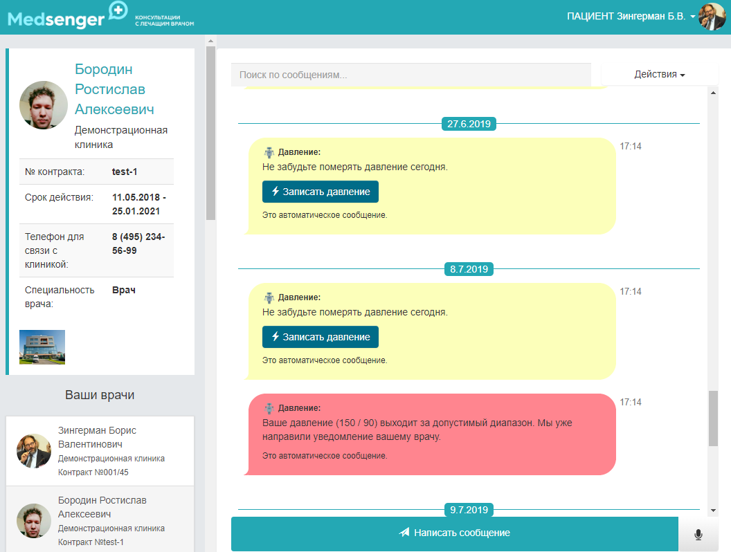
Medsenger.AI предоставляет платформу для подключения интеллектуальных агентов (ИА) к диалогу «пациент врач»
вопрос
ответ
ИА должны создаваться многими внешними разработчиками и решать небольшие узкоспециализированные задачи.
Определенный ИА агент подключается к каналу, если его задача актуальна для данного пациента, и при необходимости настраивается врачом.
Примеры:
Мониторинг давления и приема лекарств.
Контроль совместимости (допустимости) лекарственных препаратов.
Дневники пациентов (на примере мониторинга онкопациентов).
Предоставление персонализованных информационных материалов.

Slide 12
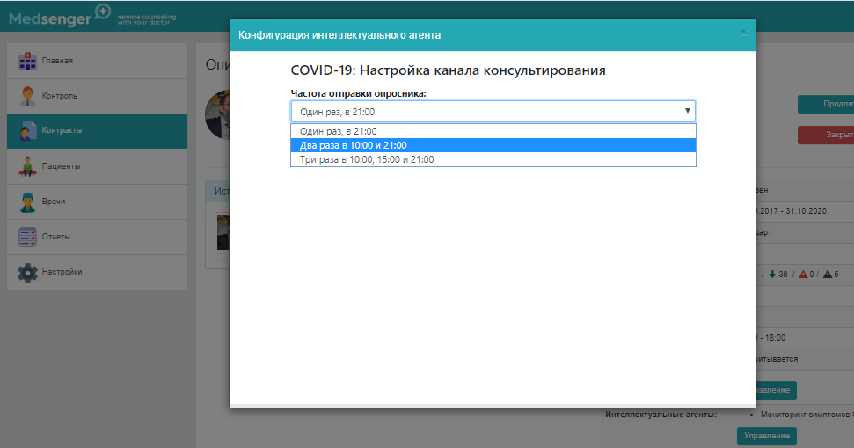
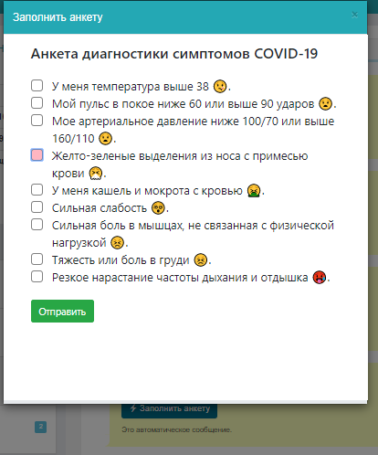
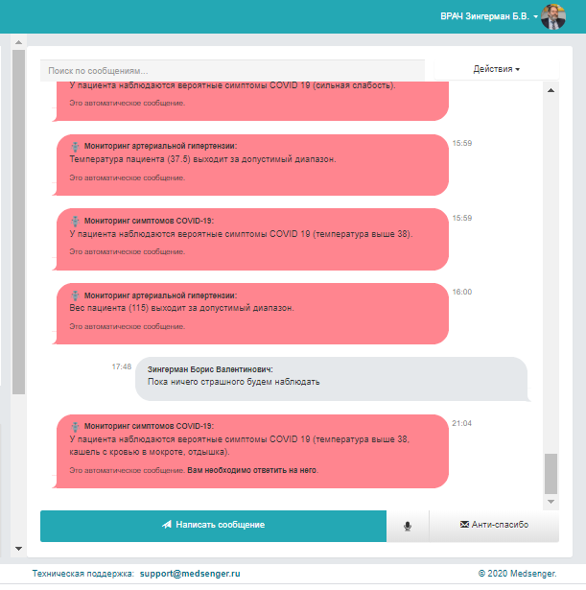
Агент для мониторинга симптомов COVID-19

Slide 13
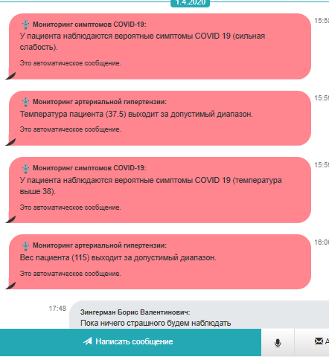
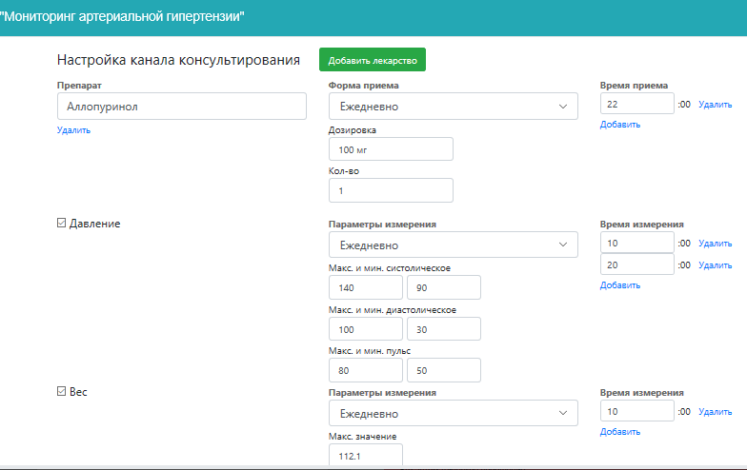
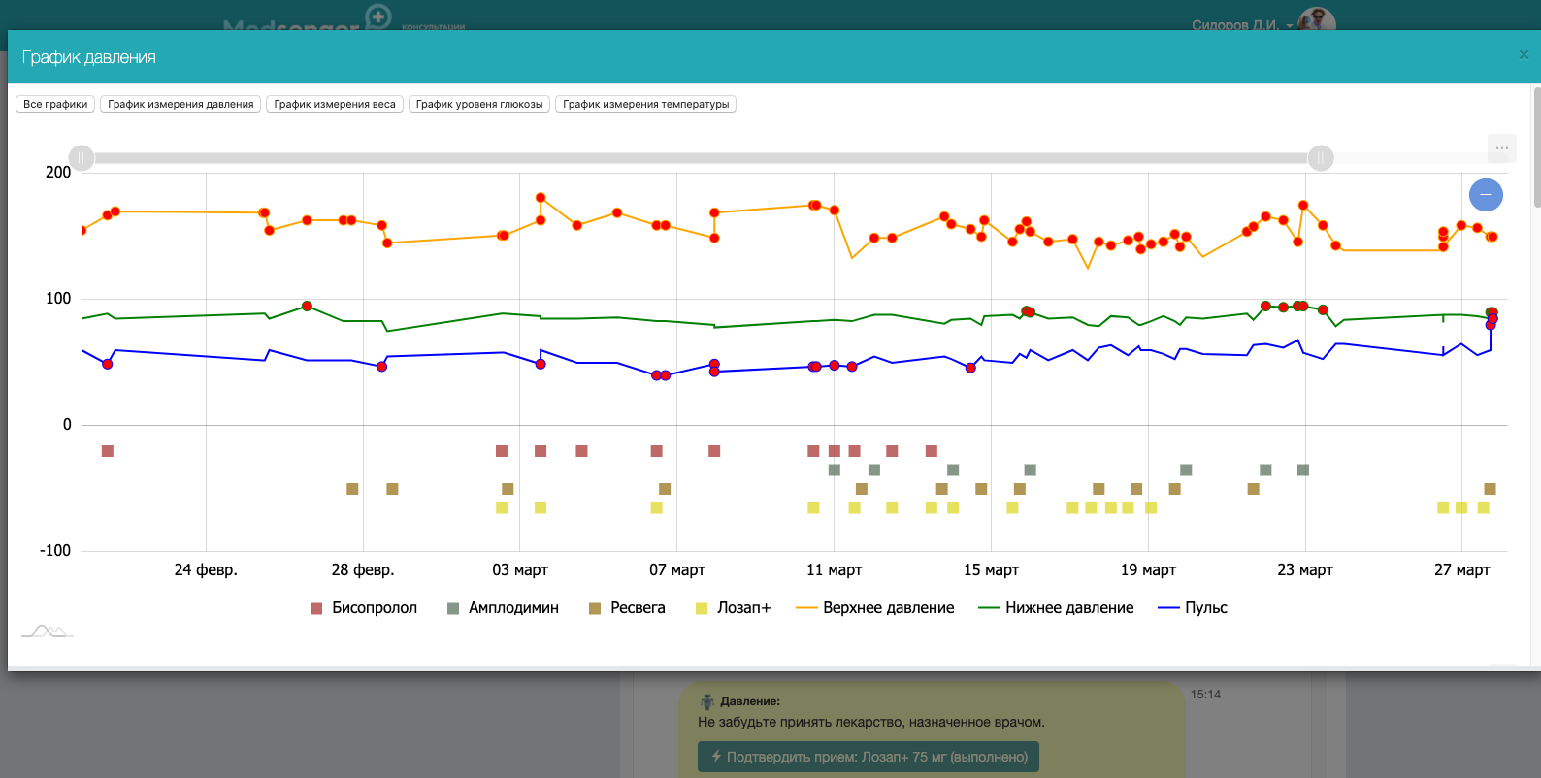
Агент для мониторинга приема лекарств и показателей (давления, температуры, веса, глюкозы)

Slide 14
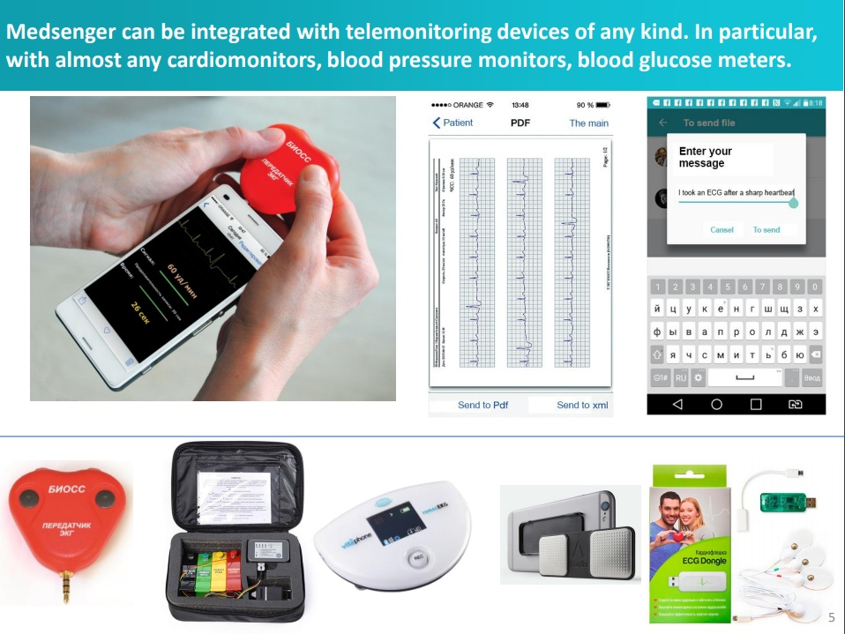
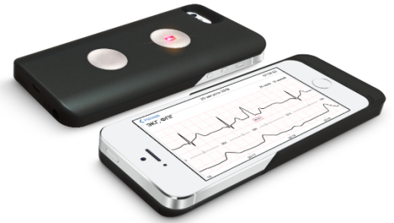
Использование Medsenger совместно с устройствами кардиомониторинга

Slide 15

Актуальность проекта
Согласно вступившему в действие с 1 января Закону №242-ФЗ и утвержденному 9 января Приказу 965н, телемедицина становится трендом в формате, при котором после постановки диагноза и назначения лечения (либо между визитами) лечащий врач дистанционно консультирует пациента.
Именно такой формат предлагает онлайн-сервис Medsenger.
Таким образом, концепция телемедицины "пациент-врач", реализованная в проекте Medsenger, закреплена законодательно!
Мы предлагаем медорганизациям новую дополнительную платную услугу, уже поддержанную законом.
www.medsenger.ru

Slide 16
Защита персональных данных
Сервис Medsenger соблюдает конфиденциальность персональных данных пользователей (врачей, пациентов) в строгом соответствии с требованиями законодательства РФ.
Хранение персональных данных осуществляется в ЦОД компании "Ростелеком" в специальном защищенном хранилище, отвечающем требованиям федерального Закона «О персональных данных» №152-ФЗ. ЦОД имеет всю необходимую документацию и сертификаты, гарантирующие эффективность защиты.
Пароли к учетным записям пользователей сервиса Medsenger знают только владельцы этих учетных записей и никто более. Medsenger не генерирует паролей для пользователей и не отправляет их по почте.
Персонал ООО «ТелеПат», обслуживающий Medsenger, не имеет доступа к персональным данным пользователей, за исключением информации о должностных лицах медорганизаций, необходимой для поддержки договорных отношений.
www.medsenger.ru

Slide 17
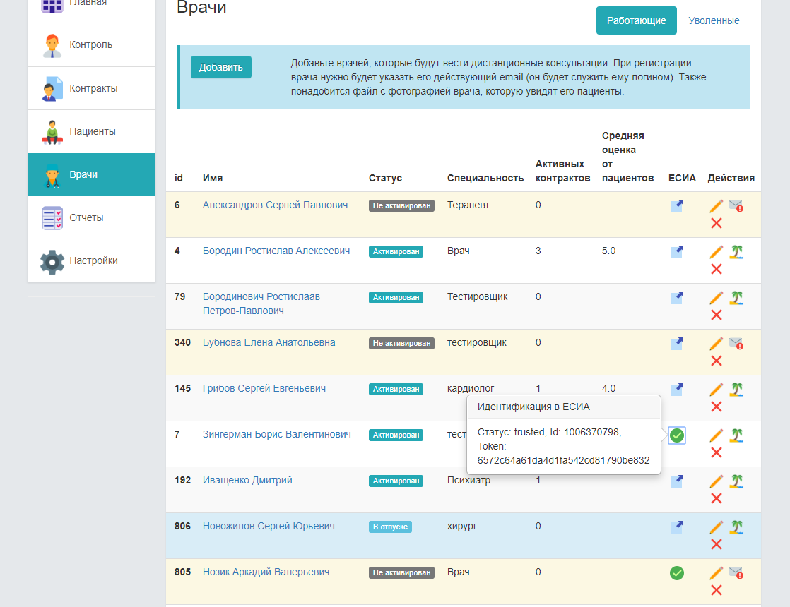

Slide 18
По результатам опроса пациентов Medsenger обеспечивает самую востребованную пациентами услугу
(77% хотели бы ей воспользоваться, 36% готовы за нее заплатить)
«Какие медицинские вопросы Вы бы хотели решать дистанционно
(в том числе за дополнительную плату)?
www.medsenger.ru

Slide 19
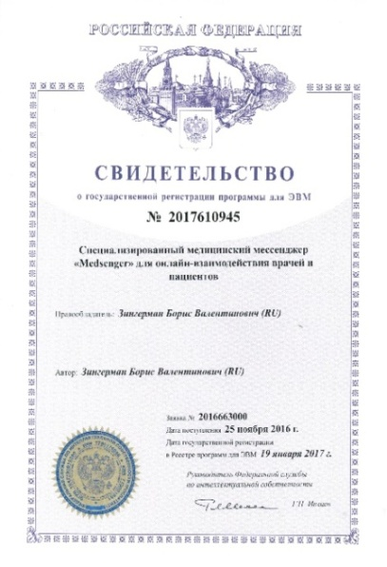
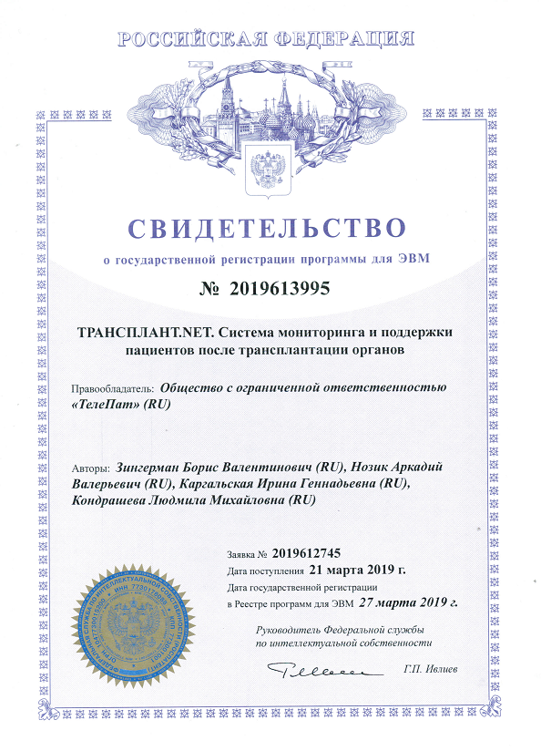
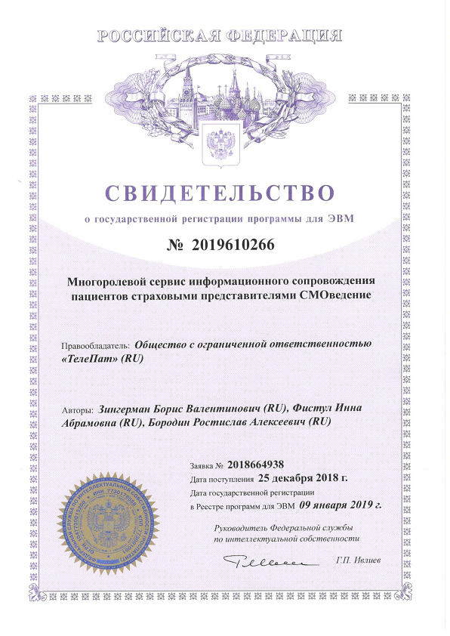
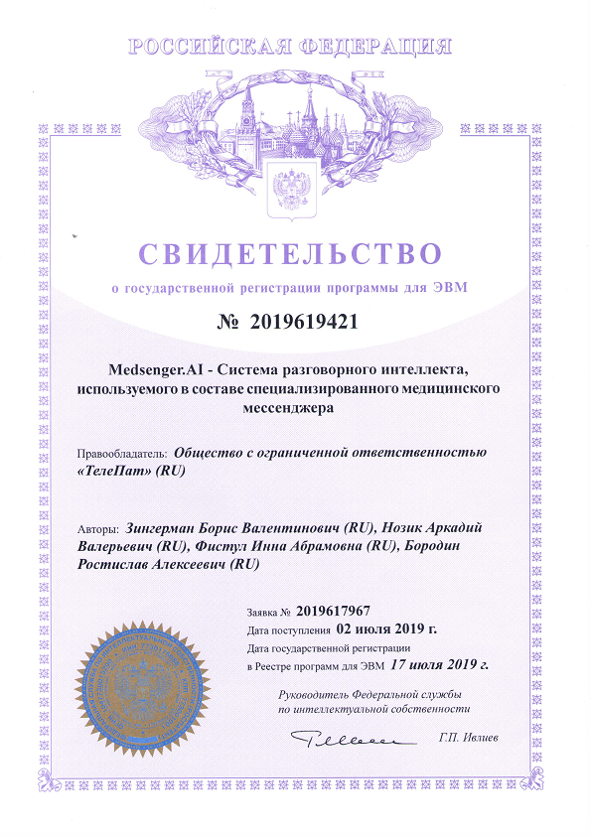
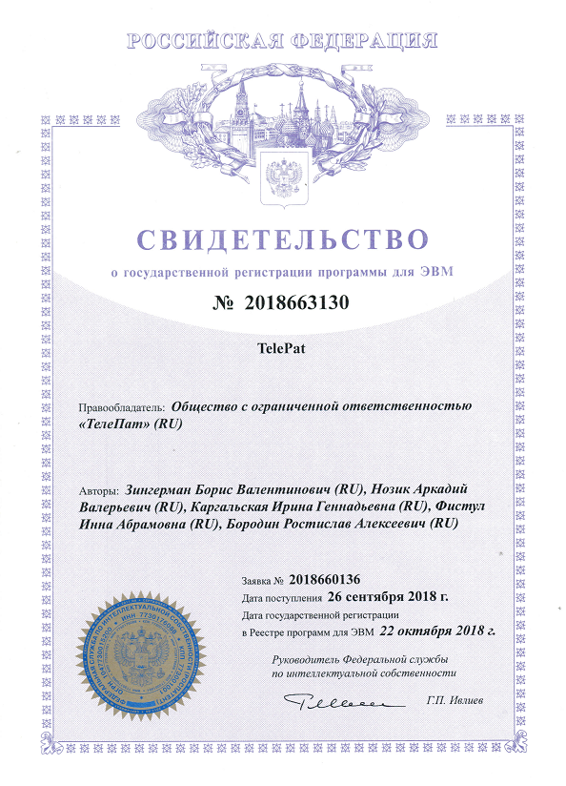
Команда, опыт, успехи
Победы в двух государственных открытых конкурсах в 2018 г.
Победы в двух конкурсах Агентства инноваций г. Москвы в 2017 и 2018 гг.
Продукция ООО "ТелеПат" - в Перечне инновационной, высокотехнологичной продукции и технологий.
Грант по программе Старт-НТИ – Нейронет от Фонда содействия инновациям.
Победы в конкурсах, проводимых Ассоциацией АРМИТ в рамках международных форумов «Medsoft-2017», «Medsoft-2018» и «Medsoft-2019»
Разработка и сопровождение 7-и облачных сервисов: Medsenger, ОНКОНЕТ, ОНКОКонтроль, ТРАНСПЛАНТ.NET, ONROREHAB, Medsenger.AI, Petsenger
Слева – Свидетельства о государственной регистрации программ для ЭВМ, созданных нашей командой
www.medsenger.ru

Slide 20
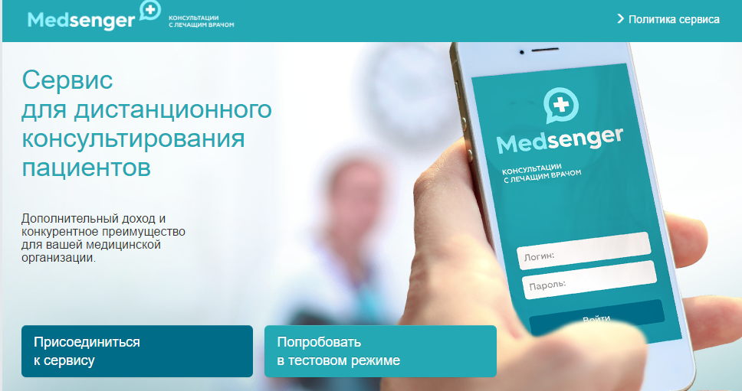
Спасибо за внимание!
Инна Фистул | info@medsenger.ru
ген.директор ООО «ТелеПат» | +7-966-061-4048
www.medsenger.ru

